Slide 1
レッドステージ（非常事態）の対応方針に基づく要請 新旧対照表
資料３－２
旧（1月14日～2月7日） | 新（2月8日から緊急事態措置を実施すべき期間中）
① 区域 大阪府全域 ② 要請期間 レッドステージ２の期間(１月14日~２月７日) ※「緊急事態措置を実施すべき区域」に大阪府 が追加された場合、それに応じて期間を変更 ③ 実施内容（特措法第24条第９項に基づく※） ※「緊急事態措置を実施すべき区域」に大阪府 が追加された場合、「不要不急の外出自粛」 は法第45条第１項に基づく ●府民への呼びかけ ○ 不要不急の外出・移動※は自粛すること ※ 医療機関への通院、食料・医薬品・生活必需品の買 い出し、必要な職場への出勤、屋外での運動や散歩 など、生活や健康の維持のために必要なものについ ては対象外 特に、20時以降の不要不急の外出自粛を徹底すること | ① （略） ② 要請期間 レッドステージ２の期間（２月８日から緊急事 態措置を実施すべき期間中） ※ただし、今後、感染状況などを踏まえ、要請 期間の短縮も検討 ③ 実施内容 ●府民への呼びかけ ○ 不要不急の外出・移動※は自粛すること ※ 医療機関への通院、食料・医薬品・生活必需品の買 い出し、必要な職場への出勤、屋外での運動や散歩 など、生活や健康の維持のために必要なものについ ては対象外 特に、20時以降の不要不急の外出自粛を徹底すること （特措法第45条第１項に基づく）

Slide 2
旧（1月14日～2月7日） | 新（2月8日から緊急事態措置を実施すべき期間中）
●イベントの開催について(府主催（共催）のイベントを含む) 【要請期間】 1月17日～2月7日 【収容人数・収容率等】 ○【人数上限】5,000人以下 【収容率】屋内：50％以下 屋外：人と人との距離を十分に確保（できるだ け２ｍ） （特措法第24条第９項に基づく） ○ 新年の挨拶回り、新年会・賀詞交歓会、及びこれに類す るものは、飲食につながるため、自粛すること ○ あわせて、20時以降の時間短縮について協力を依頼 | ●イベントの開催について(府主催（共催）のイベントを含む) 【要請期間】（略） 【収容人数・収容率等】 ○ （略） ○ （削除） ○ （略）

Slide 3
旧（1月14日～2月7日） | 新（2月8日から緊急事態措置を実施すべき期間中）
●施設について ① 区域 大阪府全域 ② 期間 １月14日~２月７日 ※「緊急事態措置を実施すべき区域」に大阪府が 追加された場合、それに応じて期間を変更 ③ 実施内容 【特措法第24条第９項に基づく要請】 | ●施設について ① （略） ② 期間 ２月８日から緊急事態措置を実施すべき期間中 ※ただし、今後、感染状況などを踏まえ、要請期 間の短縮も検討 ③ 実施内容 （略）

Slide 4
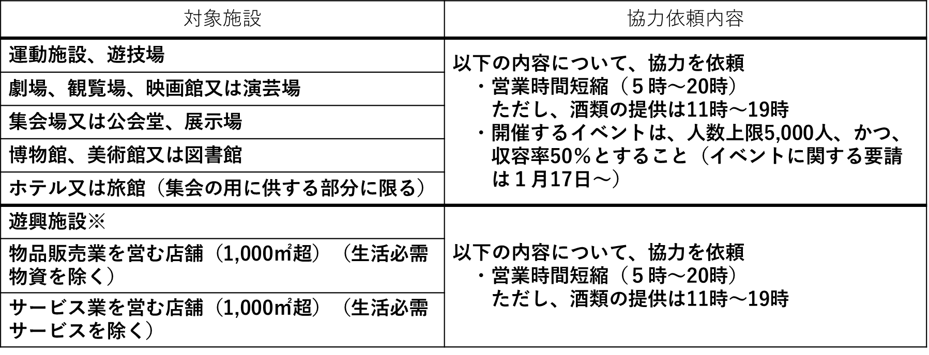
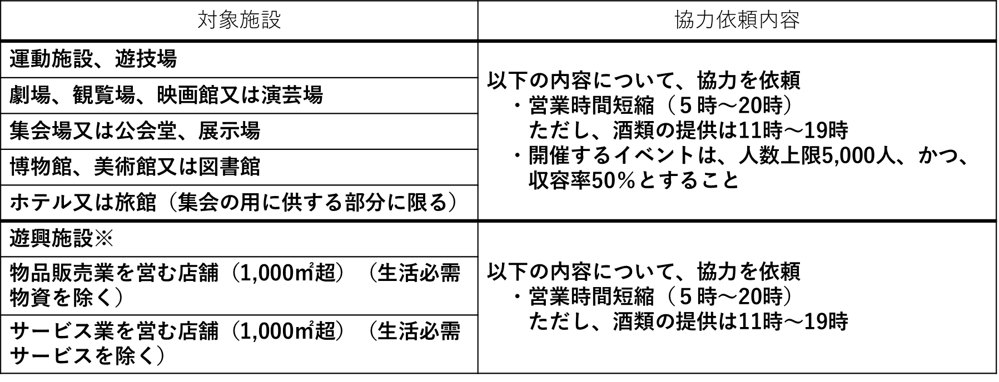
旧（1月14日～2月7日） | 新（2月8日から緊急事態措置を実施すべき期間中）
【協力依頼】 ※ 遊興施設のうち、食品衛生法の飲食店営業許可を受けてい る店舗は、特措法に基づく要請の対象。 ネットカフェ・マンガ喫茶等、宿泊を目的とした利用が相 当程度見込まれる施設は要請・協力依頼の対象外。 | 【協力依頼】 ※ （略）

Slide 5
旧（1月14日～2月7日） | 新（2月8日から緊急事態措置を実施すべき期間中）
●上記要請を踏まえ、各団体等に特にお願いしたいこと ＜経済界へのお願い＞ ○ 20時以降の不要不急の外出自粛を徹底することを踏まえ、 事業の継続に必要な場合を除き、20時以降の勤務を抑制す ること（特措法第24条第９項に基づく） ○ 「出勤者数の７割削減」をめざすことも含め、テレワーク をより推進すること 出勤が必要となる職場でも、ローテーション勤務、時差出 勤、自転車通勤などの取り組みを推進すること （特措法第24条第９項に基づく） ○ 新年の挨拶回り、新年会・賀詞交歓会、及びこれに類する ものは、飲食につながるため、自粛すること | ●上記要請を踏まえ、各団体等に特にお願いしたいこと ＜経済界へのお願い＞ ○ （略） ○ （略） ○ （削除）

Slide 6
旧（1月14日～2月7日） | 新（2月8日から緊急事態措置を実施すべき期間中）
＜大学等へのお願い＞ ○ 感染防止と面接授業・遠隔授業の効果的実施 等により学修機会を確保すること（特措法第24条第９項に 基づく） ○ 部活動、課外活動、学生寮における感染防止策、懇親会や 飲み会などについて、学生等に注意喚起を徹底すること 部活動における感染リスクの高い活動は自粛すること （特措法第24条第９項に基づく） | ＜大学等へのお願い＞ （略）

